Slide 1
ESTRUTURAS DE DADOS
Aula: 13
Prof.: Fabrício Varajão

Slide 2
Árvores
Introdução

Slide 3
Características
Árvore são estruturas de dados extremamente úteis em muitas aplicações. É formada por um conjunto de elementos denominados vértices ou nós. Se a árvore não estiver vazia, ela então possui uma raiz e seus demais elementos são particionados em conjuntos disjuntos chamados sub-árvores.

Slide 4
Características
A
A
B
C
B
C
D
E
F
G
D
E
F
G
H
I
H
I
NÃO É DISJUNTO
(E TEM DOIS NÓS PAI)
É UMA ÁRVORE
NÃO É UMA ÁRVORE

Slide 5
Características
NÓ C TEM GRAU DE SAÍDA 3, POIS É A QUANTIDADE DE FILHOS DO MESMO
NÓ RAIZ
A
SUB-ÁRVORE DA ESQUERDA DE A
A
Nível 0
A
Nível 1
B,C
Nível 2
D,E,F,G
Nível 3
H,I
SUB-ÁRVORE DA DIREITA DE A
B
C
C
(A,C,E,H) É UM CAMINHO POSSÍVEL ENTRE A E H. SEU COMPRIMENTO É 3
D
E
F
E
G
H
NÓS SEM FILHO SÃO CHAMADOS FOLHA
H
I
NÓ FILHO À ESQUERDA DE E
NÓ FILHO À DIREITA DE E

Slide 6
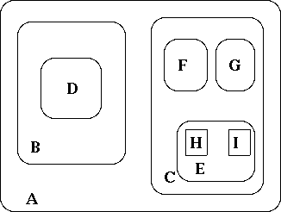
Representações
Podemos representar árvores de diversas formas gráficas
$$\left(A\left(B\left(D\right)\right)\left(C\left(E\left(H\right)\left(I\right)\right)\left(F\right)\left(G\right)\right)\right)$$

